Slide 1
Projet Atmos Météo
Au sein de la société Lepetit
1/29
Notes:
111

Slide 2
Notre équipe
2/29

Slide 3
Table des matières
01| La vision du projet
02| La solution
03| La réalisation
04| Le suivi
05| Le bilan
- Le contexte - La problématique
- La maquette du site - Les fonctionnalités
- Le procédé - Rôles de chaque objet - Langages utilisés
- Outils de gestion - Versionning
- Les bénéfices de notre solution
3/29

Slide 4
01| La vision du projet
13/29

Slide 5
01| La vision du projet
Le contexte
La société Lepetit a racheté la société Atmos, une startup spécialisée dans la commercialisation d’objet connecté pour la maison, mais les ventes de la station météorologique ne décollent pas
4/29

Slide 6
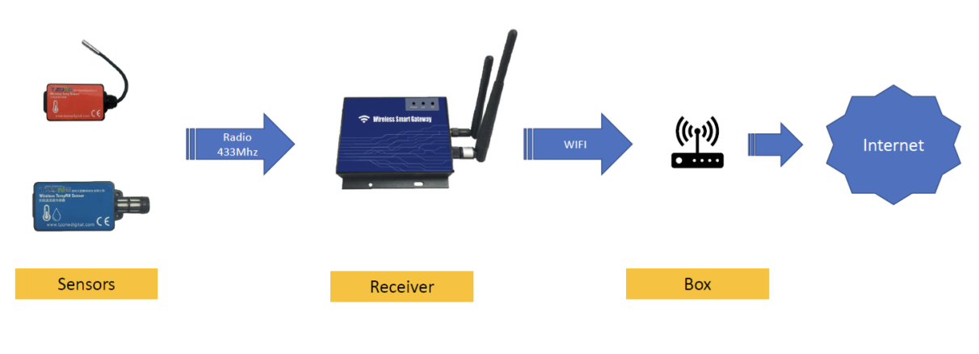
Architecture globale du premier prototype fonctionnel
5/29

Slide 7
La vision du projet
Besoin et Objectif
Nous avons pour objectif d’apporter une solution à la société Lepetit afin de réaliser un nouveau système de collecte de données météorologiques.
6/29

Slide 8
02| La solution
13/29

Slide 9

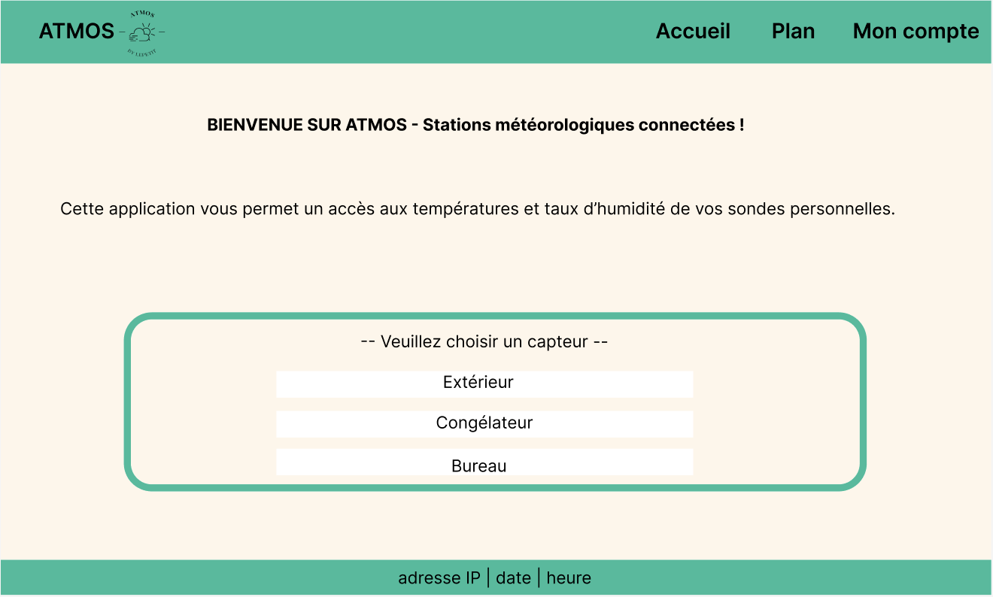
Notre site web
02| La solution
Accès à la localisation des sondes, aux données des sondes ainsi qu'à l'authentification.
7/29

Slide 10

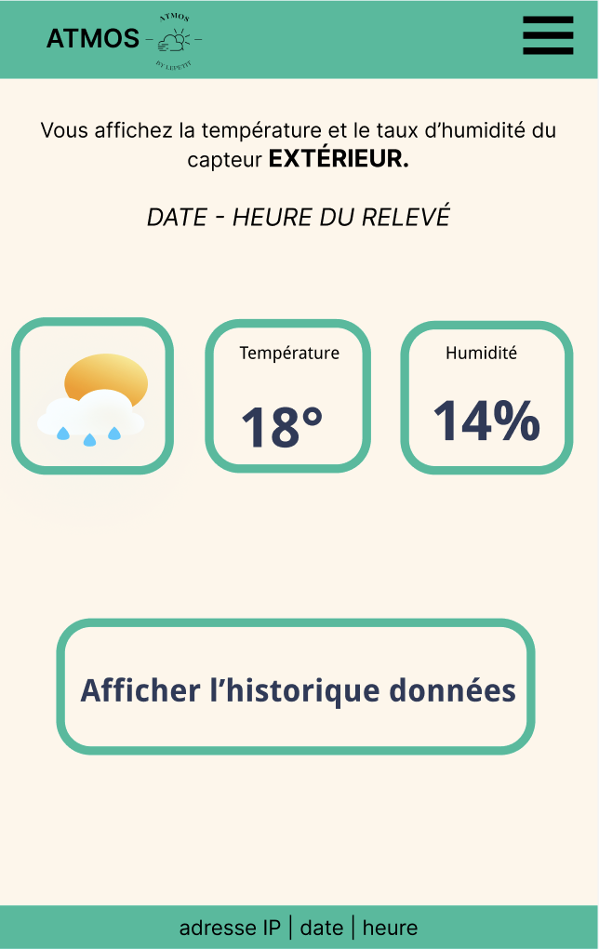
Les fonctionnalités
Affiche le relevé de température et d'humidité, la date/heure du relevé pour chaque capteur.
Inclut un pictogramme pour déduire la météo actuelle.
8/29

Slide 11

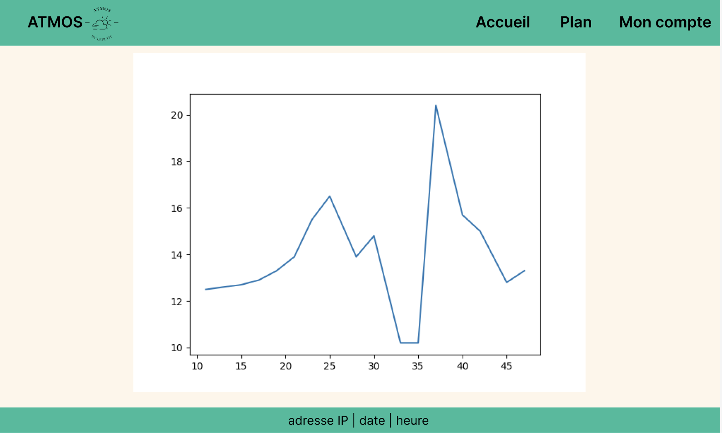
Autres fonctionnalités
L'interface web est responsive.
Inclut les historiques des données.
9/29

Slide 12
Les plus
Autres fonctionnalités du front
Alerte de seuils
Renommer chaque capteur
Bouton de partage
10/29

Slide 13
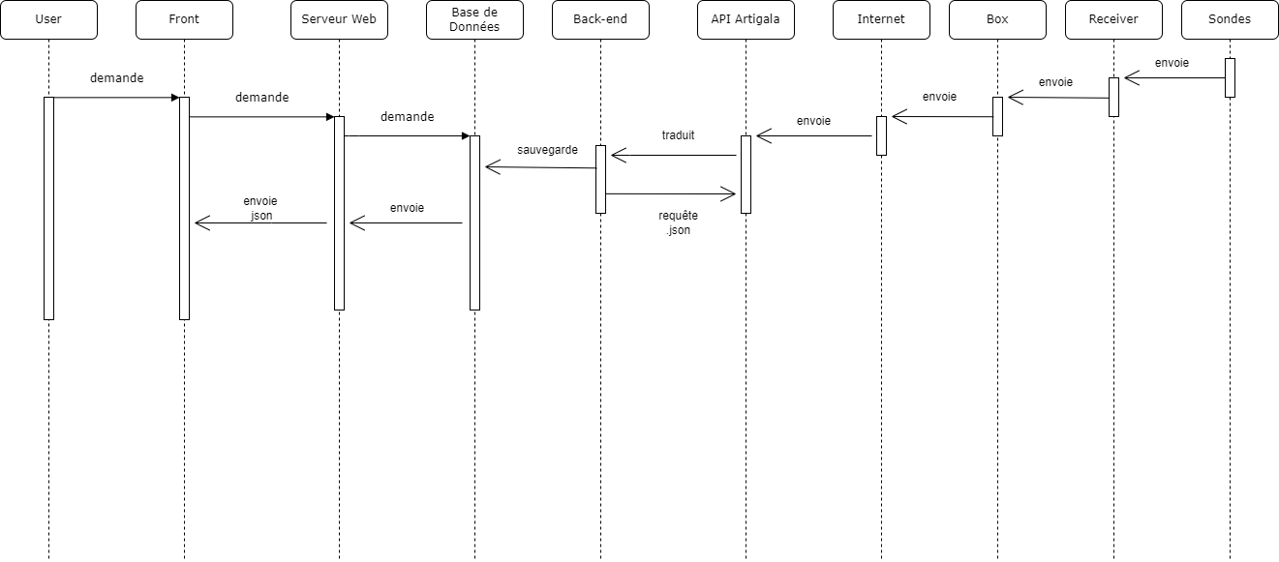
L'architecture de la solution
11/29

Slide 14
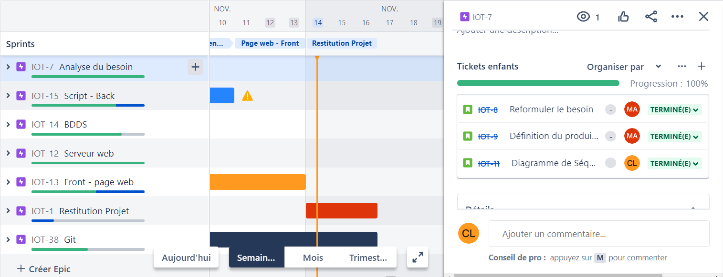
Planification
Nous avons utilisé JIRA:
Définition et priorisation des tâches
Organisation et assignation des tâches
12/29

Slide 15
03| La réalisation
13/29

Slide 16
Le procédé de fonctionnement
Script
Serveur
BDD
Maquette front
Front
14/29

Slide 17
La Base de Données
Merise
MCD
MPD
phpMyAdmin
Analyse et conception des systèmes d'informations.
Concevoir les entités, les relations.
Représentation physique de chaque tableau.
Application Web de
gestion pour les
systèmes de
gestion de base de
données MySQL.
15/29

Slide 18
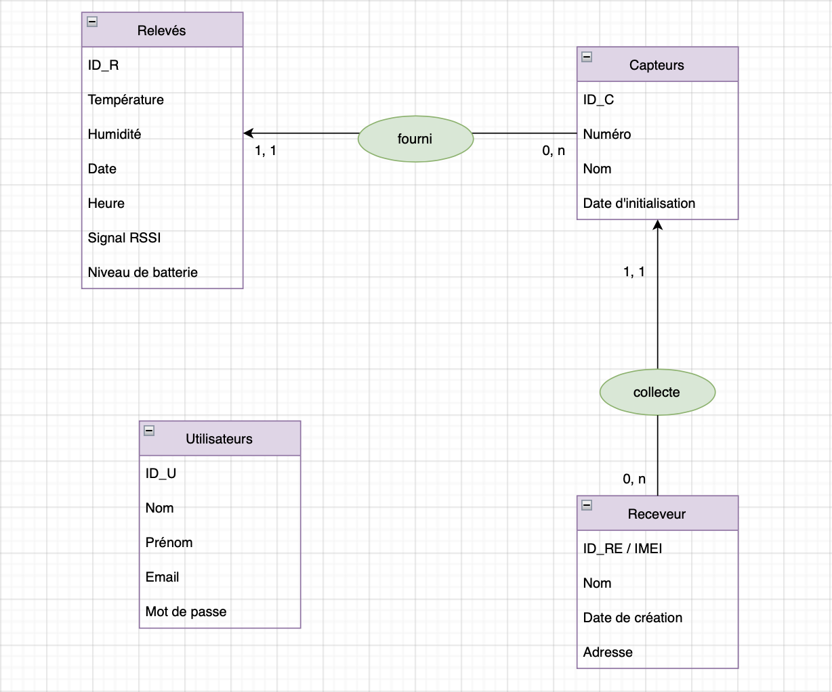
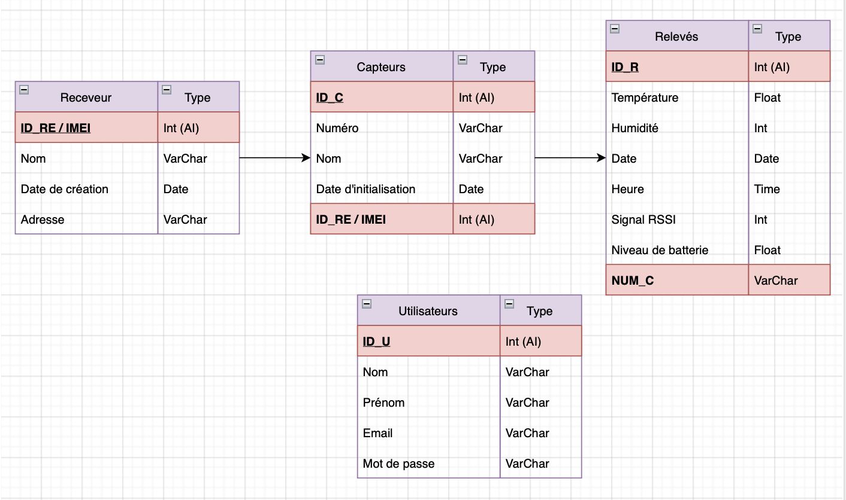
MCD
MPD
16/29

Slide 19
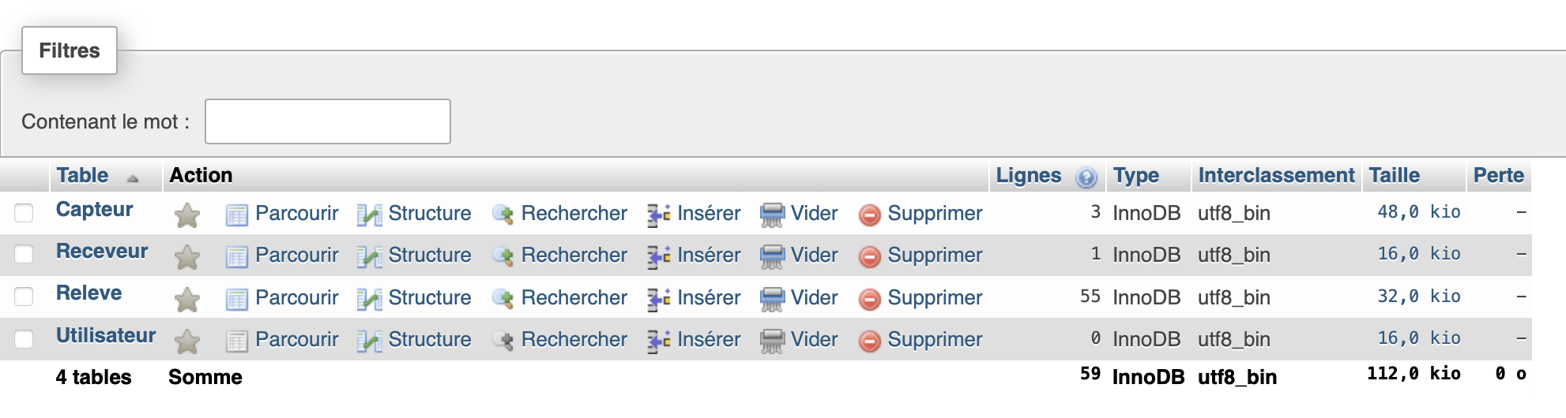
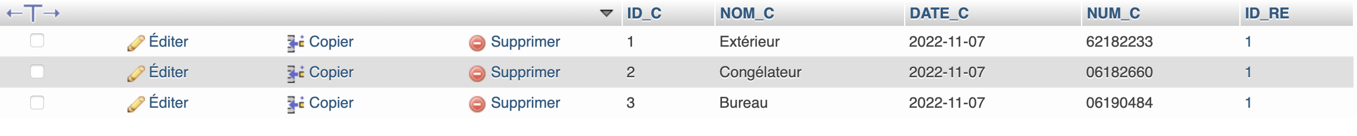
La Base de Données
La table 'Capteur'
17/29

Slide 20
Le serveur
Il doit héberger :
Serveur web
SGBDR
API
18/29

Slide 21
Le script
Récupérer
Convertir
Sauvegarder
19/29

Slide 22
Nos choix technologiques
20/29

Slide 23


Serveur
Flask (framework Python)
Serveur simple et rapide
Adéquation avec le langage centrale du projet
Lien entre le backend et le frontend
MySQL
Open-source et gratuit
Multi-plateforme
Robuste (éprouvé par le temps et documentation bien fournie)
21/29

Slide 24

Script
Syntaxe très simple
Lisibilité du code optimale
Production de code rapide
Gain de temps
22/29

Slide 25
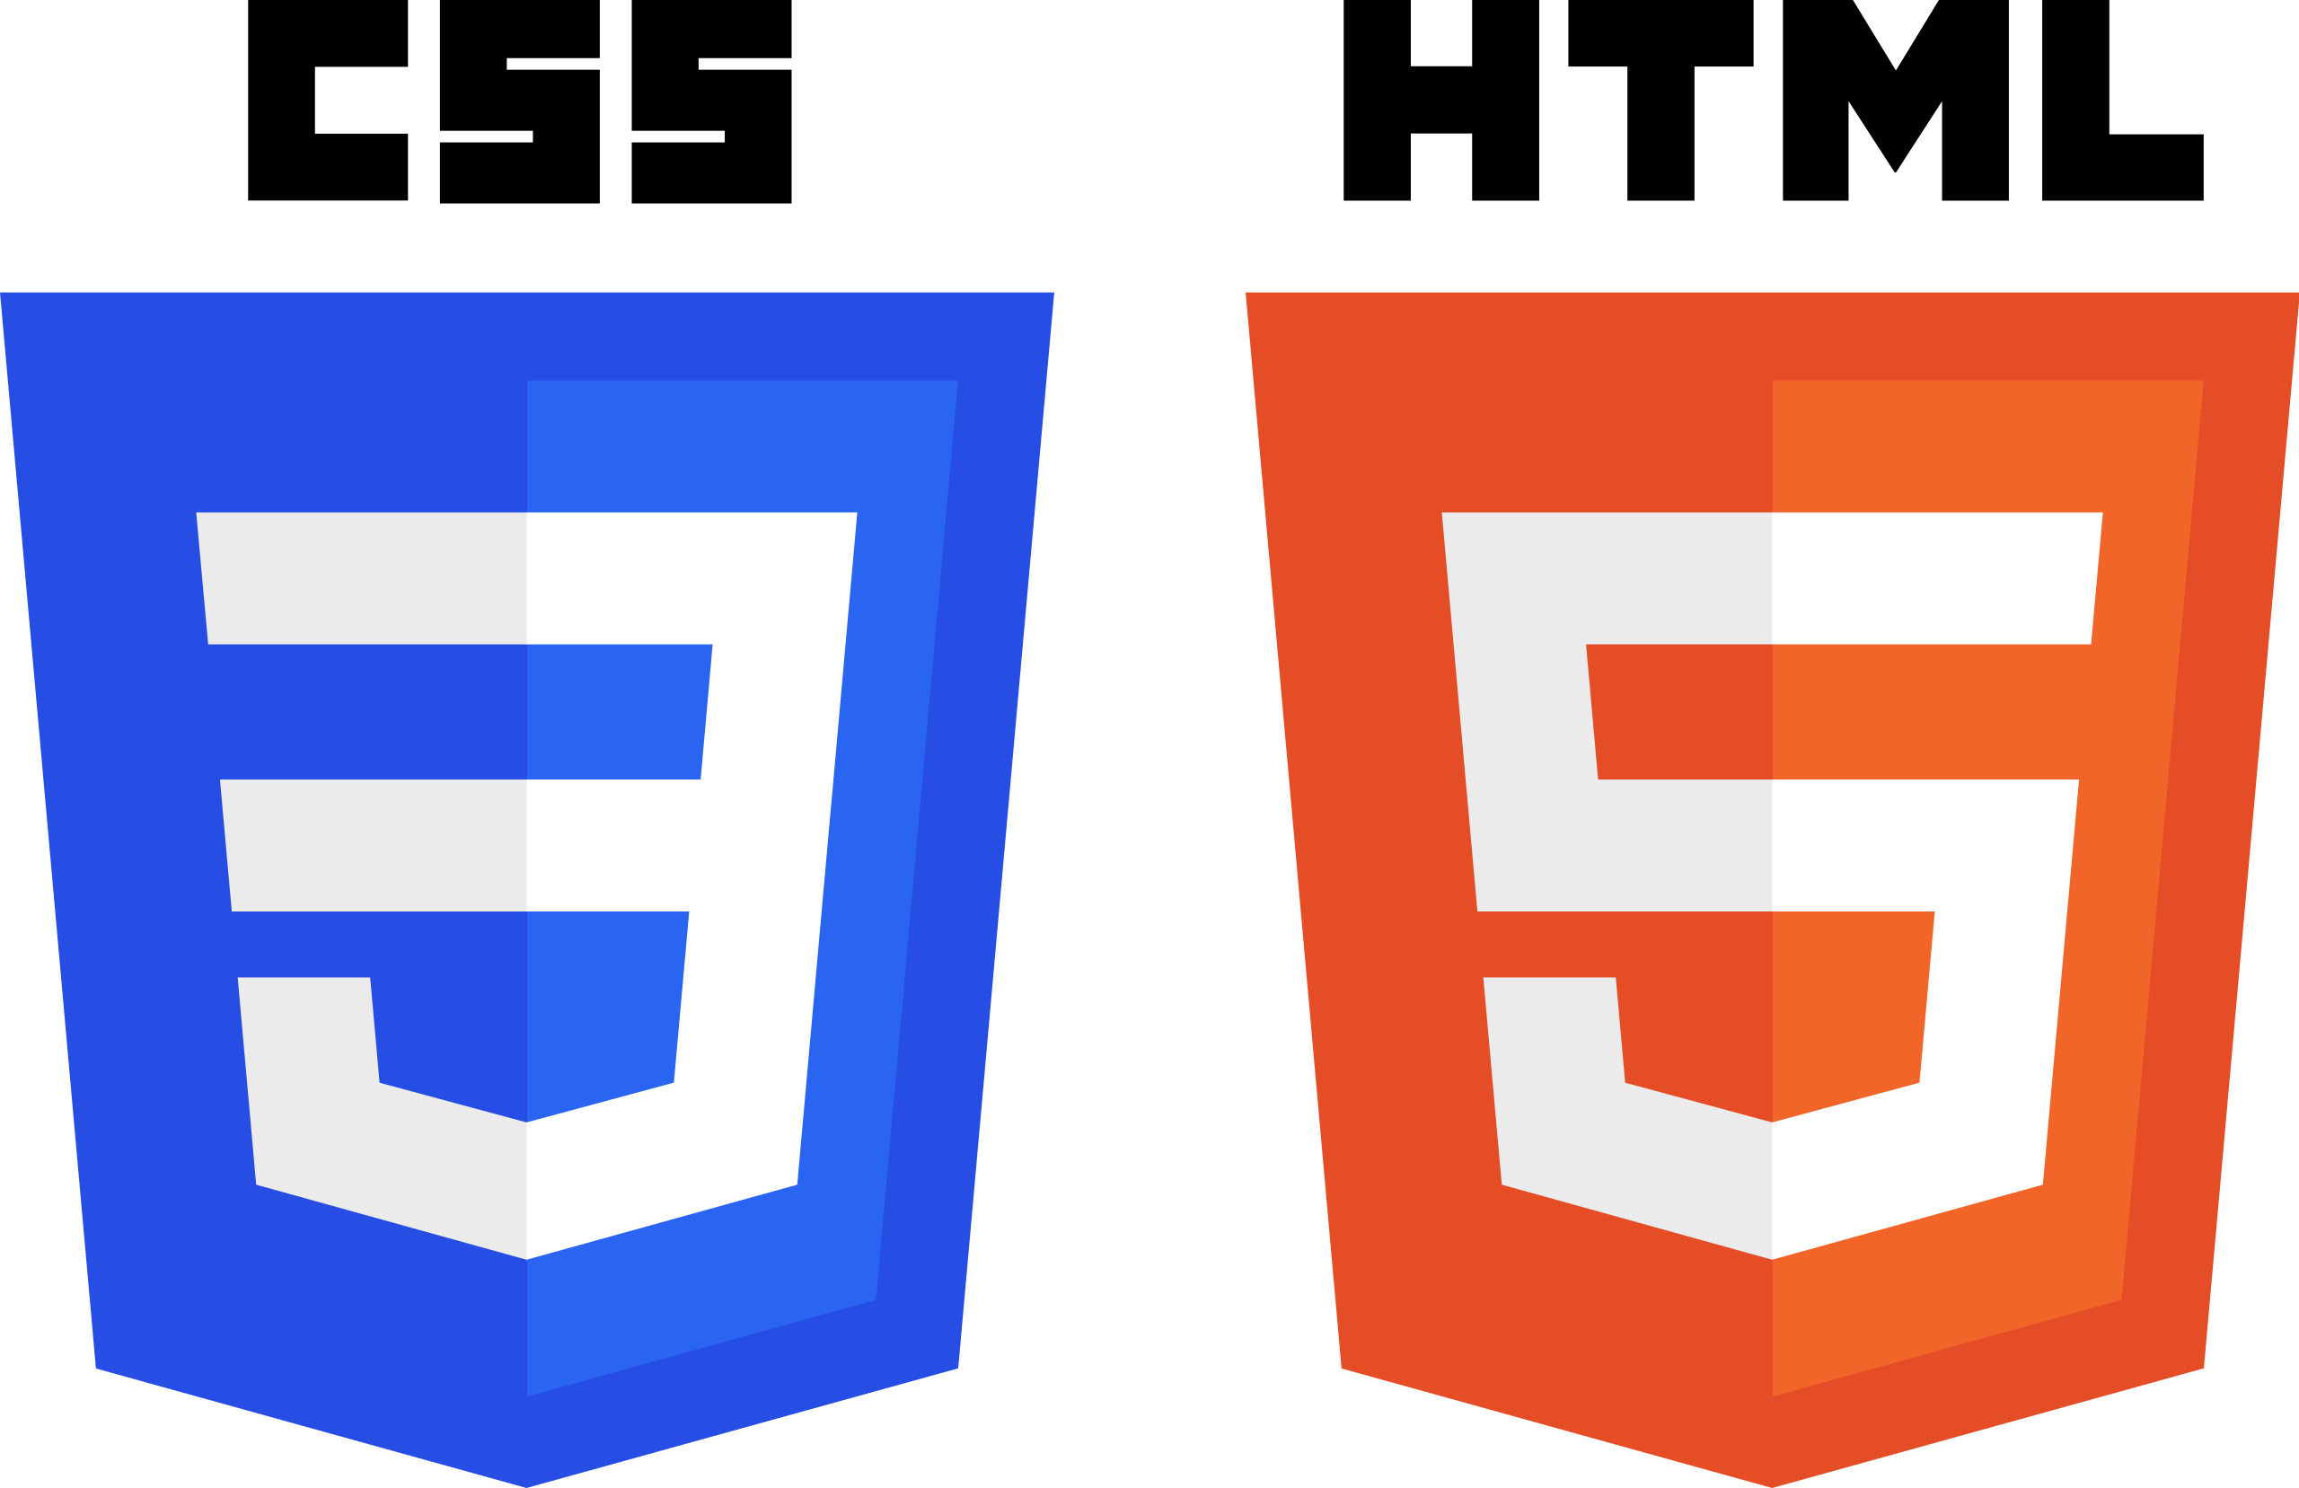

Solution visuel
HTML / CSS
Simplicité et popularité
Choix logique
JavaScript
Intégration d'interactions dynamique pour le visuel
23/29

Slide 26

Notre IDE (Environnement de développement)
Adapté au langage utilisé
Logiciel puissant et aux fonctionnalités complètes
24/29

Slide 27
04| Le suivi
25/29

Slide 28
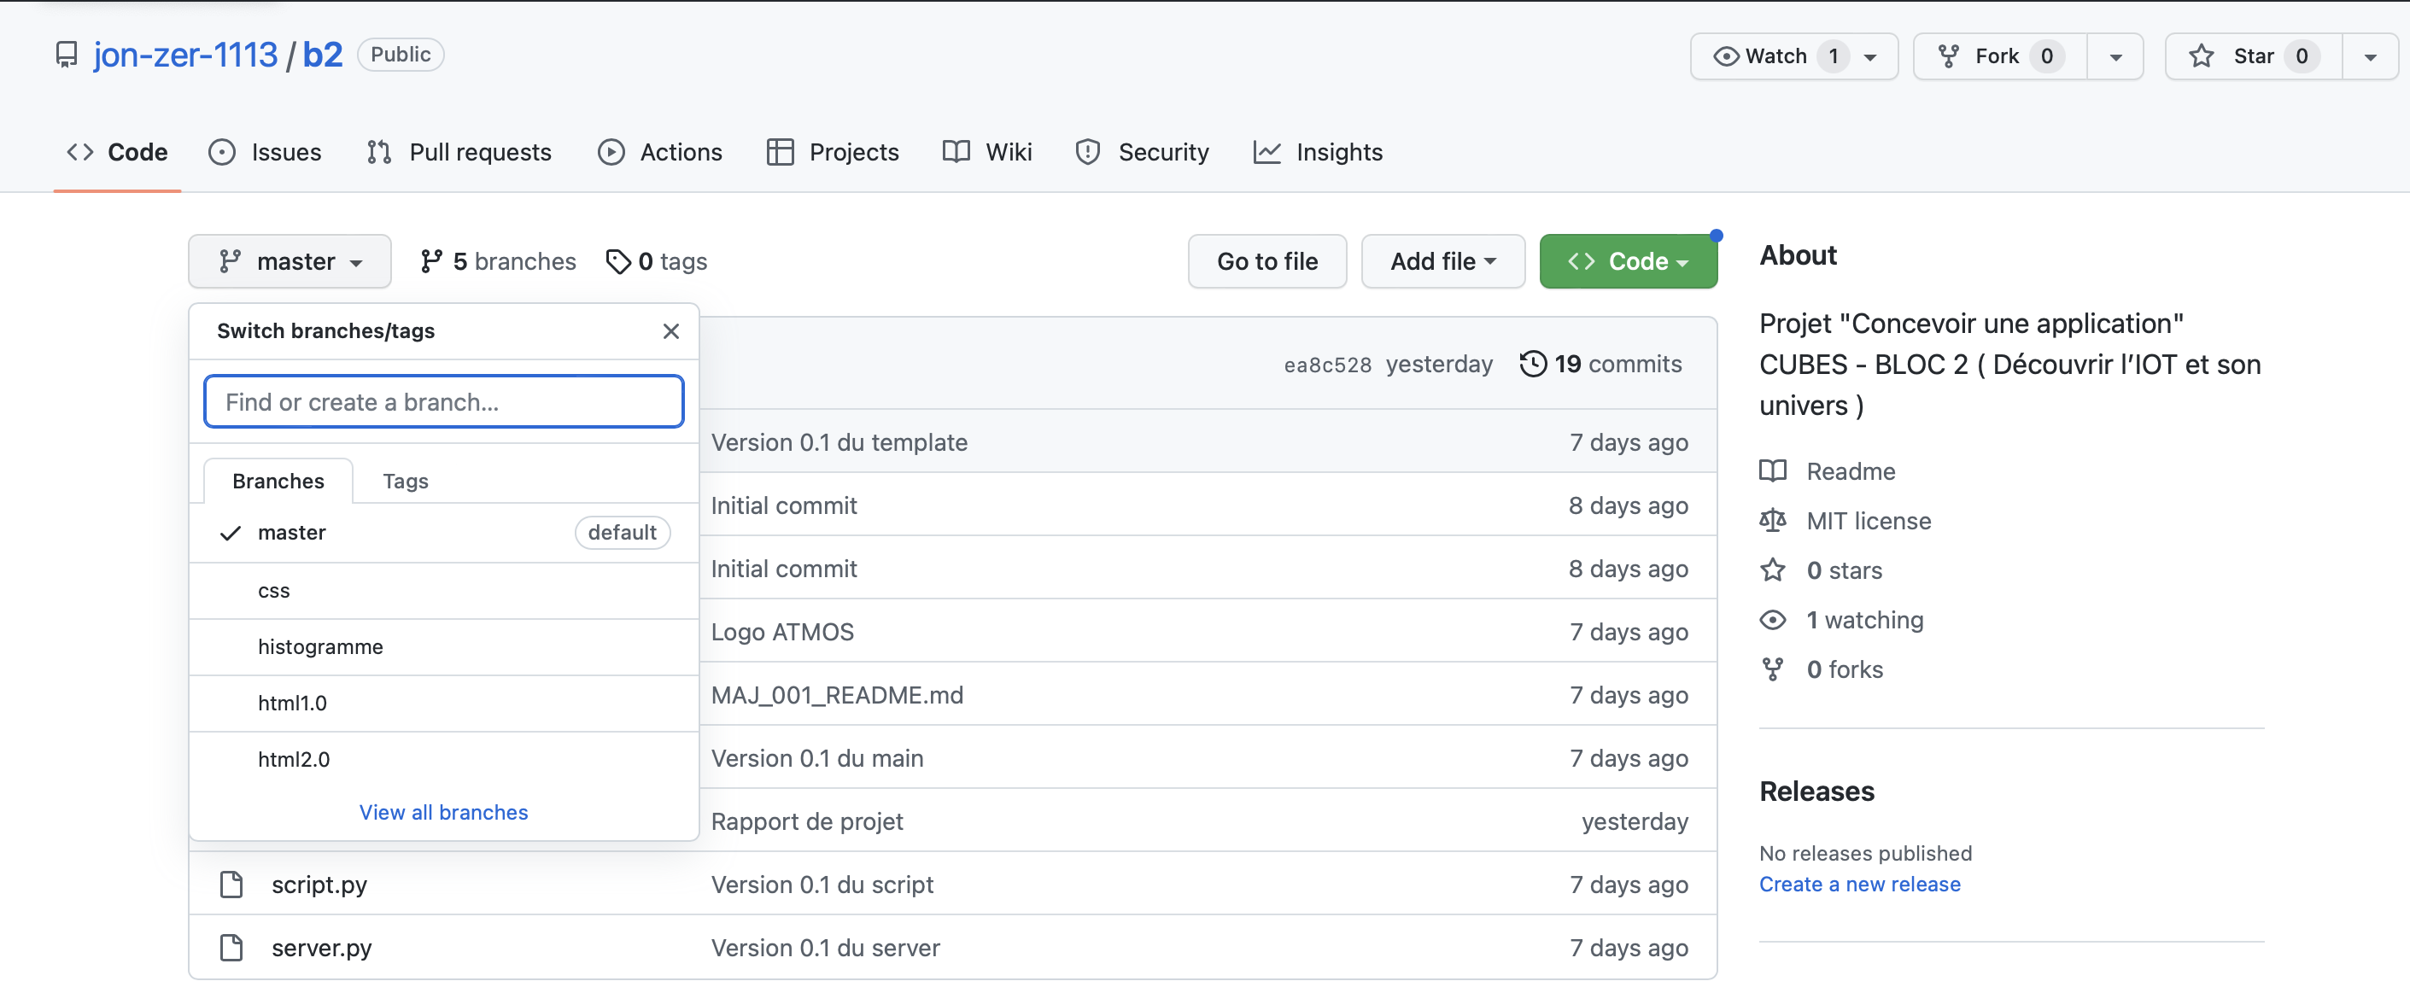
Versionning
Nous avons utilisé Git/GitHub:
Suivi de l'évolution du projet à distance
Collaboration entre développeurs
Sécurisation du code
26/29

Slide 29
05| Le bilan
13/29

Slide 30
Notre "appli" est :
100%
100%
75%
open-source
connectée
moins chère
28/29

Slide 31
Merci !
Place aux questions !
29/29

